Slide 1
УНИКАЛЬНЫЕ СВОЙСТВА МАТЕРИАЛОВ НА ОСНОВЕ МИНЕРАЛЬНЫХ МАГНИЕВЫХ КОМПОЗИТОВ
Авторы:
Сидельников Д. К., Вахрушев С. Е., Аверина Г.Ф.
Notes:
Добрый день, сегодня мы вам расскажем про уникальные свойства материалов на основе минеральных магниевых композитов

Slide 2
Введение
Магнезиальные вяжущие :
Твердеют на воздухе
Затворяются раствором хлористых и сернокислых солей
Стойкие к воздействию огнем и к биологическому воздействию
Имеют схожий с портландцементом пределы прочности при сжатии и изгибе
Имеют меньшую усадку
Твердеют без дополнительного увлажнения
Notes:
Магнезиальные вяжущие вещества являются воздушными вяжущими, которые получаются из природных магнезита и доломита в обожжённом и измельченном состоянии. Такие вяжущие затворяют не водой, а раствором хлористых и сернокислых солей. Самый популярный затворитель — это раствор хлорида магния. Магнезиальное вяжущее является уникальным по своим свойствам строительным материалом. Оно одновременно сочетает в себе два действительно важных свойства: стойкость к воздействию огнем и стойкость к биологическому воздействию. При этом магнезиальное вяжущее не уступает портландцементу в пределе прочности при сжатии и изгибе, имеет меньшую усадку, способно твердеть на воздухе без дополнительного увлажнения.

Slide 3
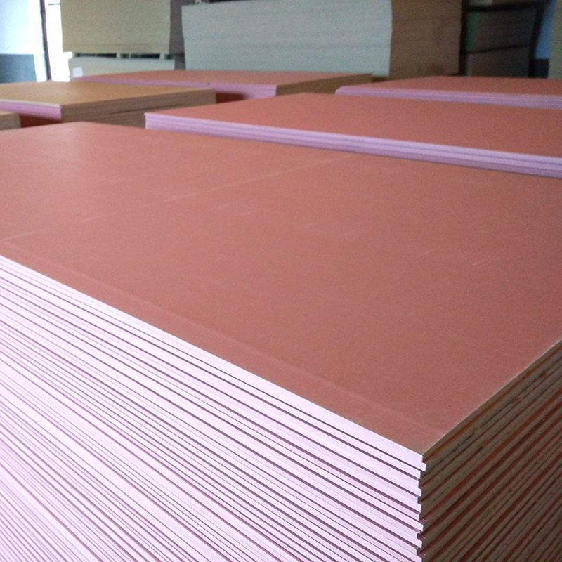
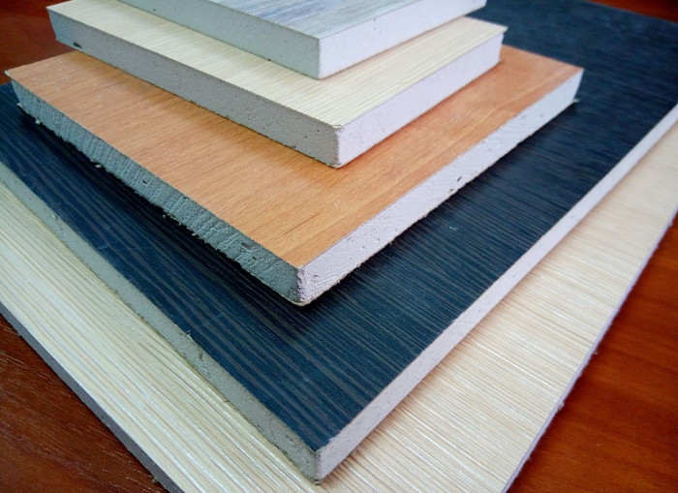
Номенклатура строительных материалов на основе магнезиальных вяжущих
Notes:
Номенклатура строительных материалов на основе магнезиальных вяжущих относительно не широка, и на данный момент самым популярным изделием на их основе являются отделочные листы, армированный стеклосеткой – СМЛ. Производители позиционируют этот материал как обладающий высокой стойкостью к воздействию открытого огня и рекомендуют использовать его при отделке помещений, к которым предъявляются особые требования по пожаробезопасности, например для устройства каминных зон или печей в банных комплексах.

Slide 4
Испытание на огнестойкость
Notes:
Натурные испытания стойкости отделочных стекломагнезиальных листов, полученных на основе вяжущего с низким содержанием оксида магния к открытому огню, проводили путем воздействия на опытный образец пламени газовой горелки со средней температурой 470 ⁰С в течение часа. В результате проведенных испытаний не было выявлено значительных деструктивных явлений в области воздействия пламени на поверхность образца.

Slide 5
Испытание на огнестойкость
Notes:
Исследование стойкости к воздействию открытого огня непосредственно магнезиальной матрицы проводили на образцах легковоспламеняемой сухой древесной шерсти. Склонность к поддержанию огневого горения контрольного образца уплотненной шерсти сравнивали с аналогичным свойством образца уплотненной шерсти, покрытой хлор-магнезиальным раствором. В ходе испытания выявили, что обработанный раствором образец склонен к быстрому самозатуханию и не поддерживает распространение огня, в то время как контрольный образец полностью выгорел при одинаковом времени воздействия на образцы открытого пламени.

Slide 6
Стойкость за счёт минералогического состава
Notes:
Высокую стойкость магнезиальных композитов можно объяснить особенностями их минералогического состава. В состав магнезиального камня, полученного с использованием раствора бишофита входят соединения хлорида магния, по своей природе являющегося эффективным антипиреном [5,6].
Ионы хлора, в свою очередь, также входят в состав многих антисептических средств и способны придавать материалам биоцидные свойства. Сложные соединения магния с ионами хлора в составе магнезиальных композитов позволяют получать на их основе эффективные материалы стойкие к подселению и размножению различных видов микроорганизмов.

Slide 7
Добавить заголовок слайда - 2
Notes:
Биоцидные свойства хлормагнезиальных композитов можно наблюдать на примере исследования стойкости различных видов минеральных вяжущих к плесневым грибам [7].
Исследования проводили в лаборатории микологии Казанского НИИ эпидемиологии и микробиологии Роспотребнадзора. В качестве образцов использовали магнезиальный камень на сульфатном и хлоридном затворителях, портландцементный и гипсовый композиты. Сущность проводимого метода заключается в выдерживании образцов, зараженных спорами плесневых грибов, в условиях, оптимальных для развития грибов, с последующей оценкой грибоустойчивости покрытия по 4-балльной шкале (от 0 до 3 баллов) (соответствует процедуре ГОСТ 28206, метод 2). Для проведения испытаний использовали споры культуры Aspergillus niger, являющейся одним из самых распространенных и опасных для здоровья человека видов плесени.

Slide 8
Добавить заголовок слайда - 3
Notes:
По результатам исследования выявили, что самой высокой грибостойкостью (0 баллов) обладают образцы хлормагнезиального камня, менее стойкими оказались сульфомагнезилаьный камень и портландцемент. Наиболее подверженными расселению и распространению данного вида плесени оказались образцы гипсового камня.
Таким образом, композиты на основе магнезиальных вяжущих, очевидно, действительно обладают стойкостью к воздействию определенных видов агрессивных сред, в частности, открытого огня и некоторых типов микробиодеструкторов. Дальнейшее изучение указанных свойств с использованием методик, регламентированных национальными стандартами, является актуальной темой для проведения прикладных научно-исследовательских работ, способствующих популяризации данного материала в современной строительной отрасли.

